Slide 1
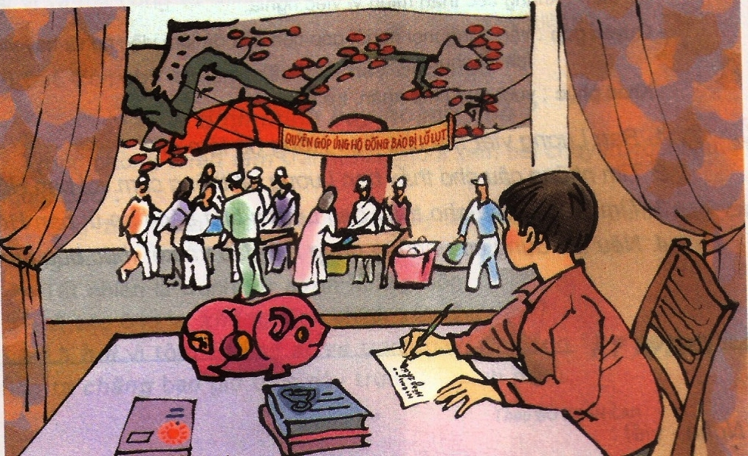

Slide 2
Thứ hai ngày 04 tháng 10 năm 2021
Tập đọc
Thư thăm bạn

Slide 3
Bài văn có thể chia làm mấy đoạn?

Slide 4
Bài văn có thể chia làm 3 đoạn
Đoạn 1: Từ đầu đến chia buồn với bạn
Đoạn 2: Tiếp theo đến những người bạn mới như mình.
Đoạn 3: Phần còn lại

Slide 5
Luyện đọc
Lũ lụt, thiệt thòi, cứu người,
khắc phục thiên tai,….
- Mình hiểu Hồng đau đớn và thiệt thòi như thế nào khi ba Hồng đã ra đi mãi mãi.

Slide 6
* Giải nghĩa từ:
- Xả thân:
- Quyên góp:
- Khắc phục:

Slide 7
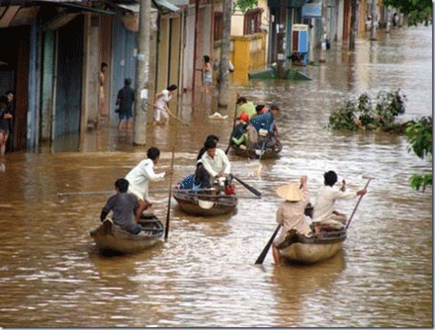
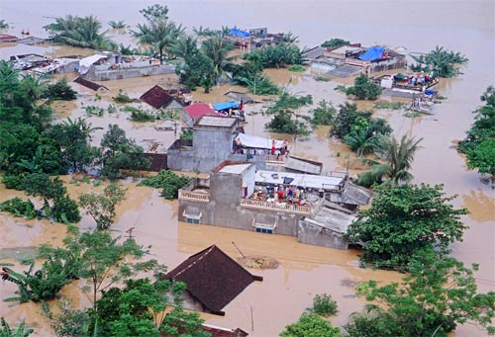
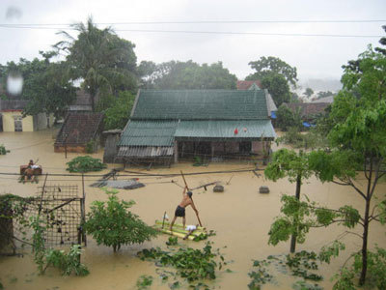
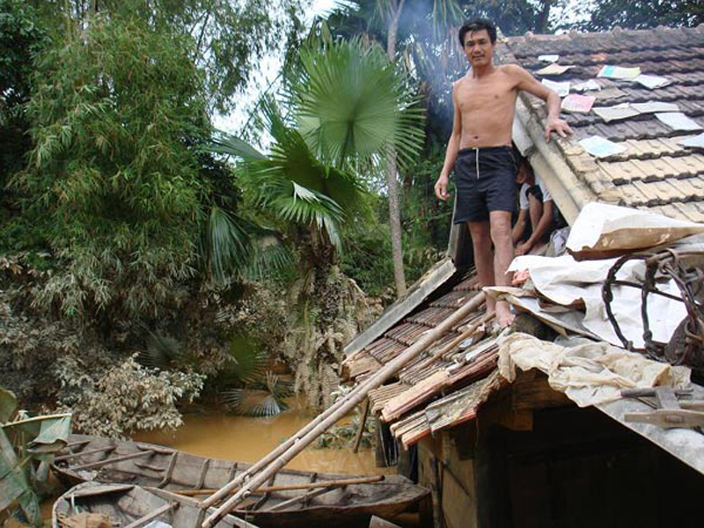

Slide 8
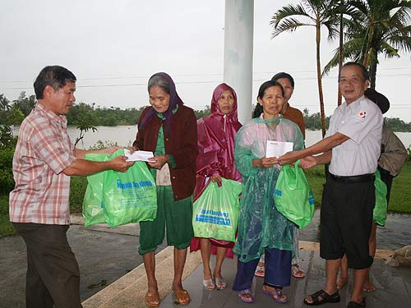
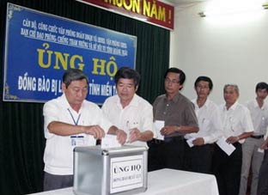
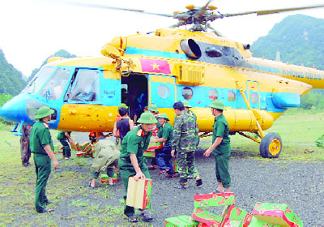

Slide 9
Tìm hiểu bài
1. Bạn Lương biết bạn Hồng từ khi nào?
- Bạn Lương biết bạn Hồng khi đọc báo Thiếu niên Tiền Phong.

Slide 10
2. Bạn Lương viết thư cho bạn Hồng để làm gì?
- Lương viết thư để chia buồn với Hồng.

Slide 11
3. Tìm những câu cho thấy bạn Lương rất thông cảm với bạn Hồng?

Slide 12
4. Những chi tiết trên cho biết Lương là người như thế nào?
- Lương là người rất quan tâm và mong muốn chia sẻ trước nỗi đau của người khác

Slide 13
5. Tìm những câu cho thấy bạn Lương biết cách an ủi bạn Hồng?
+Khơi dậy niềm tự hào: Chắc là Hồng cũng tự hào... nước lũ.

Slide 14
+Khuyến khích nêu gương: Mình tin rằng theo gương ba... nỗi đau này.
+An ủi, động viên: Bên cạnh Hồng còn có má, có chú bác và có cả những người bạn thân mới như mình.

Slide 15
6. Nêu tác dụng của những dòng mở đầu và kết thúc bức thư?

Slide 16
- Dòng mở đầu có tác dụng là cho biết địa điểm thời gian viết thư, lời chào hỏi người nhận thư - Dòng cuối có tác dụng ghi rõ cho ta biết lời chúc hoặc lời nhắn, kí tên, ghi rõ họ tên người viết thư.

Slide 17
Bức thư nói lên nội dung gì?
Bức thư nói lên nỗi lòng thương bạn, muốn chia sẻ để bạn bớt đau buồn .

Slide 18
Nếu em gặp những người có hoàn cảnh như bạn Hồng ở trong bài thì em sẽ làm gì?
Em sẽ viết thư động viên, chia sẻ nỗi đau của người đó, của bạn đó và vận động mọi người cùng tham gia ủng hộ từ thiện.

Slide 19
Nội dung:
Bức thư nói lên nỗi lòng thương bạn, muốn chia sẻ để bạn bớt đau buồn.

Slide 20
Chào tam biêt các em
.
.

